Slide 1
Desacoplamiento de Software con Arquitecturas Microfrontend
INGENIERÍA INFORMÁTICA Y SISTEMAS - UNAMBA
Por: Mag. Kevin Arnold Arias Figueroa

Slide 2
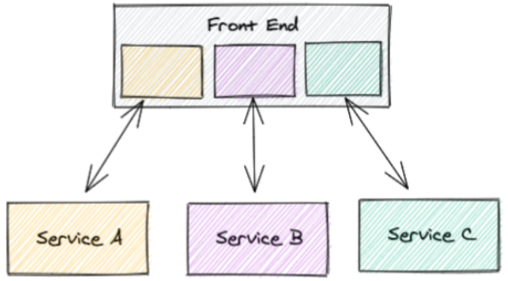
INGENIERÍA INFORMÁTICA Y SISTEMAS - UNAMBA
Concepto general de Microfrontend
Los Microfrontend son componentes que buscan el desacoplamiento del frontend en una aplicación de software, de tal manera que exista la posibilidad de trabajar de forma independiente, muy parecido a los microservicios, pero con un enfoque mayor al desarrollo del software en sí y que genere poco impacto en los pases a producción.

Slide 3
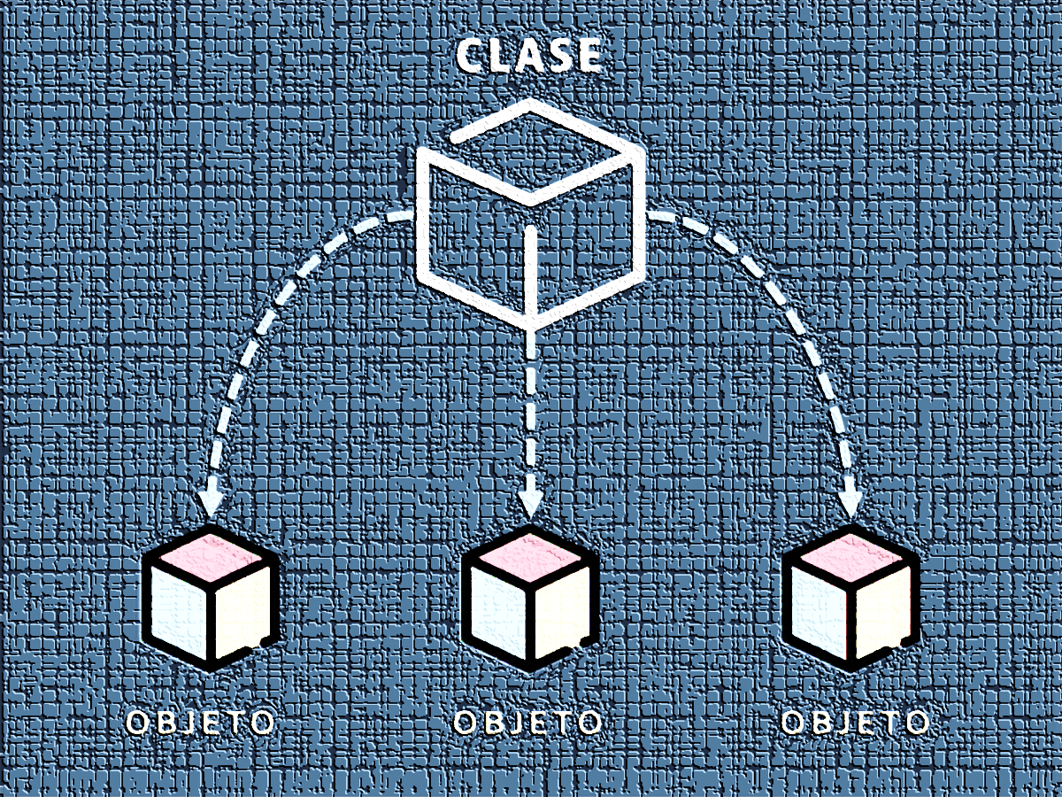
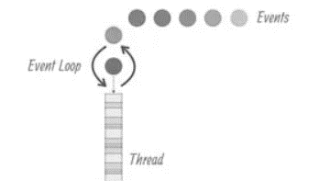
INGENIERÍA INFORMÁTICA Y SISTEMAS - UNAMBA
Paradigmas de programación en el desarrollo de software
Existen muchos paradigmas de programación que buscan formas eficientes de desarrollar sistemas de información, así como programas simples, sin embargo, al margen del paradigma de programación usado en el desarrollo de un software, muchas veces existe muy poco interés en el nivel de infraestructura usado al desplegar un sistema.
Paradigma imperativo
Paradigma de POO
Paradigma de Prog. Reac.

Slide 4
INGENIERÍA INFORMÁTICA Y SISTEMAS - UNAMBA
Patrones de arquitecturas en el desarrollo de software
Existen diversos patrones de arquitecturas de software y de acuerdo a su forma de implementación en un nivel de infraestructura, estas pueden ser monolíticas o distribuidas.
Arquitectura Modelo Vista Controlador
Arquitectura Hexagonal
Arquitectura en Patrones Broken

Slide 5
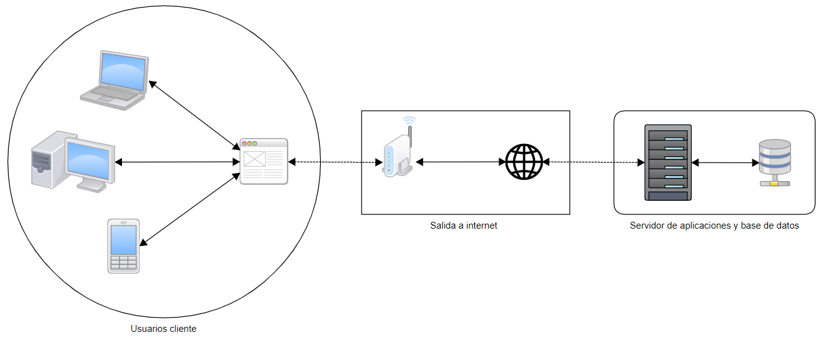
INGENIERÍA INFORMÁTICA Y SISTEMAS - UNAMBA
Infraestructura en el despliegue de un software (Monolito)

Slide 6
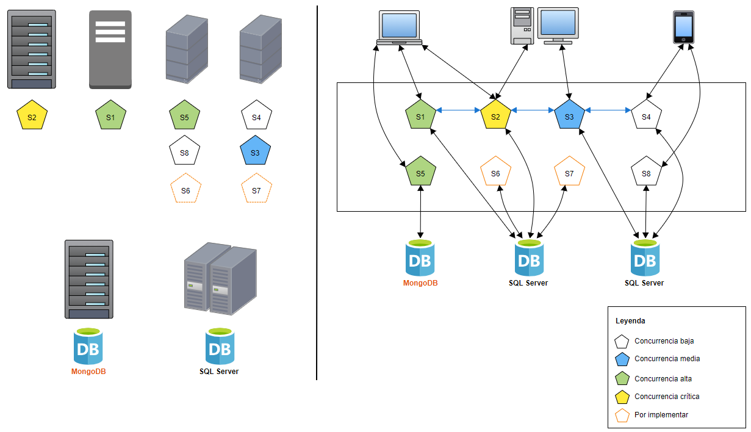
INGENIERÍA INFORMÁTICA Y SISTEMAS - UNAMBA
Infraestructura en el despliegue de un software (Distribuido)

Slide 7
INGENIERÍA INFORMÁTICA Y SISTEMAS - UNAMBA
Microfrontend una arquitectura en inspiración de los Microservicios
Si los microservicios funcionaron muy bien para el desarrollo en backend y su posterior implementación desacoplada, los microfrontend extienda esta idea a la capa de presentación de un software.

Slide 8
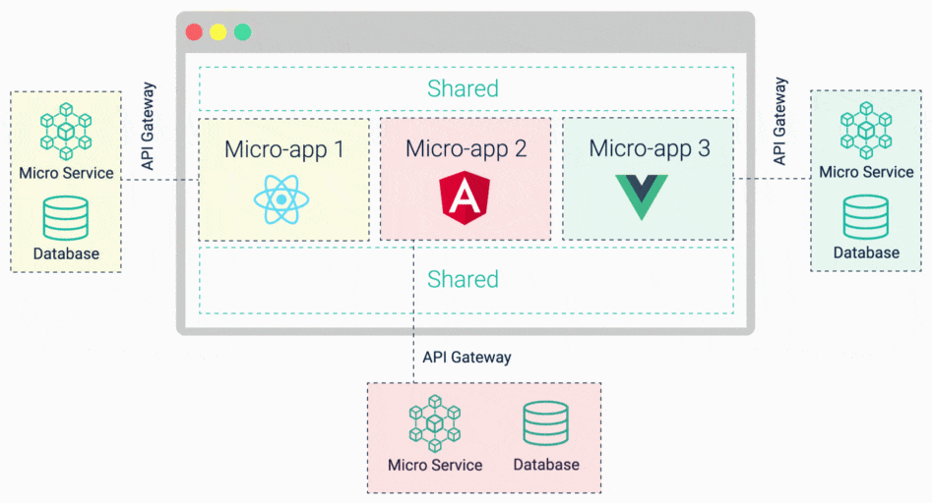
INGENIERÍA INFORMÁTICA Y SISTEMAS - UNAMBA
Diversas tecnologías en las arquitecturas Microfrontend
Así como en la idea de los microservicios que en cada componente se puede usar un lenguaje de programación, un framework o cualquier tecnología diferente, en los microfrontend podemos usar Angular, React, Vue o cualquier otro framework de forma combinada para un mismo proyecto, pero en diferentes componentes.

Slide 9
INGENIERÍA INFORMÁTICA Y SISTEMAS - UNAMBA
Lo que se necesita para crear proyectos Microfrontend’s
NPM : Instalación a través de Node.
NPX : Instalación a través de NPM con el comando npm install –g npx
Por lo demás, es desarrollar con el framework que trabajes, como siempre lo haz hecho, ya sea con Angular, React, Vue u otro.

